Slide 1
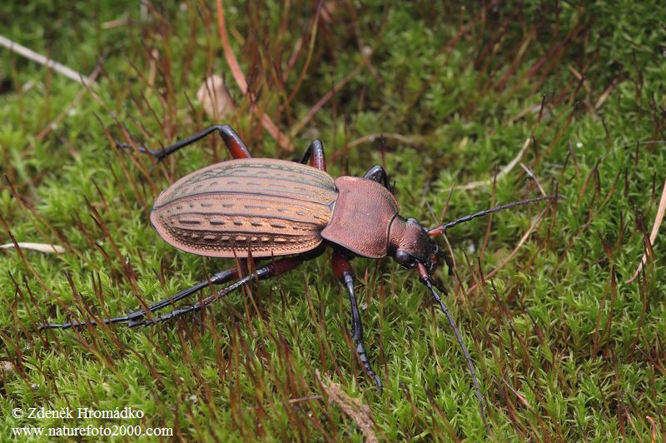
Notes:
Střevlík měděný

Slide 2
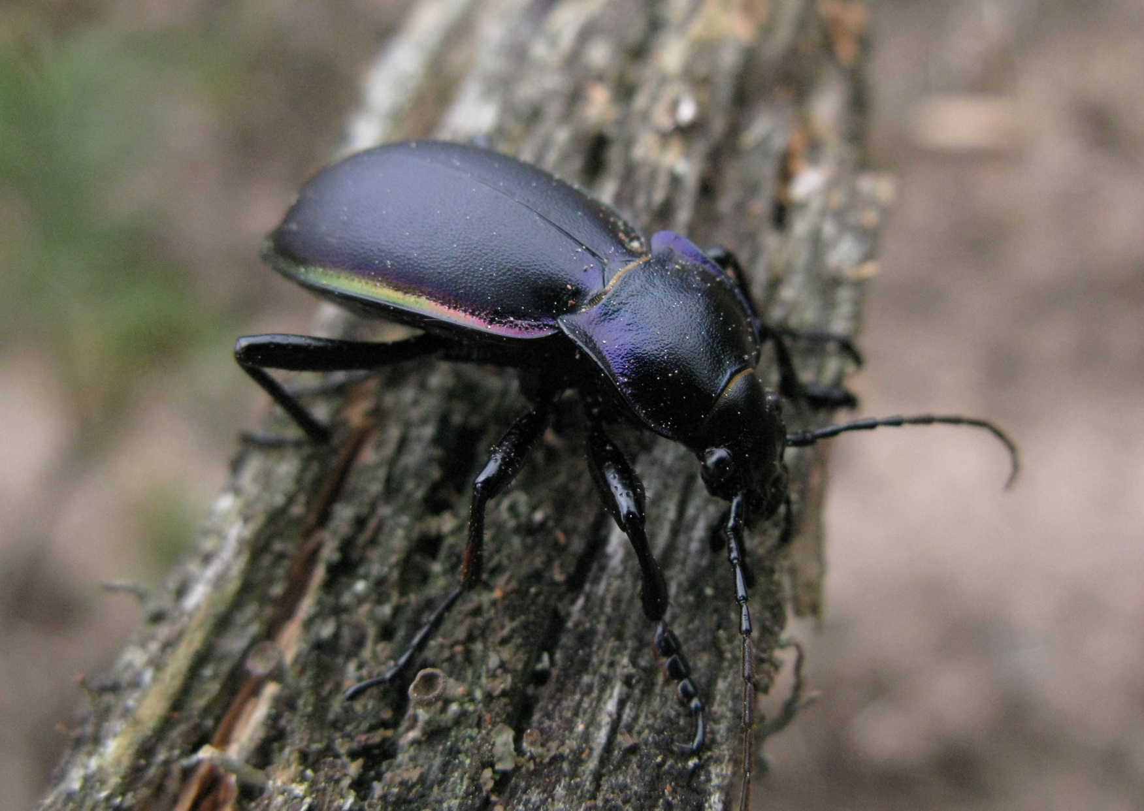
Notes:
Střevlík fialový

Slide 3
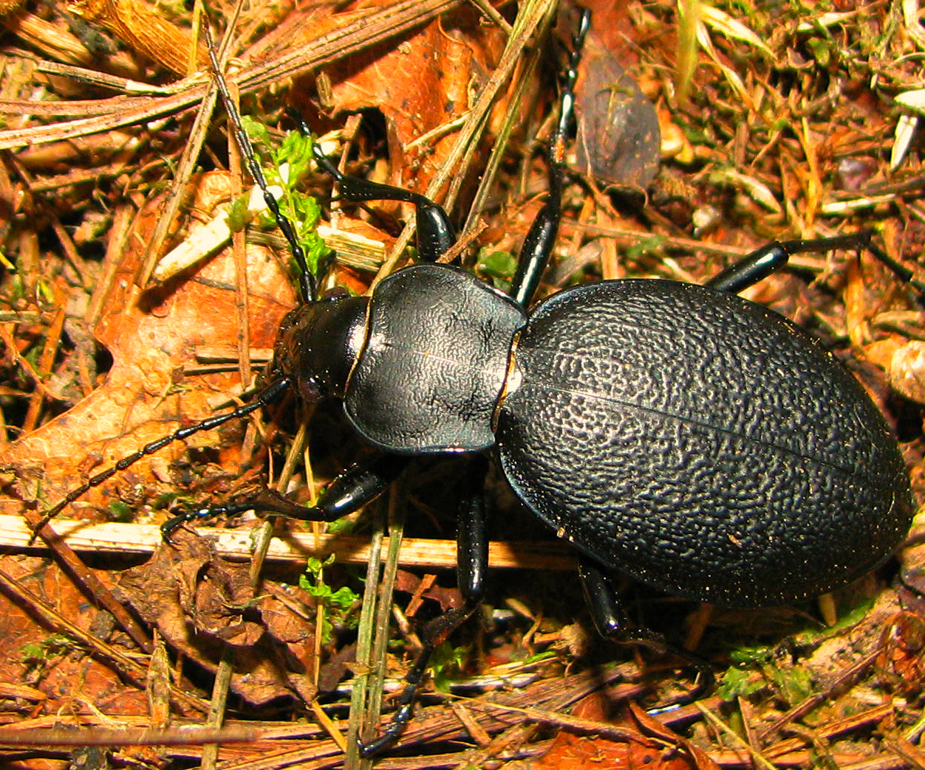
Notes:
Střevlík kožitý

Slide 4
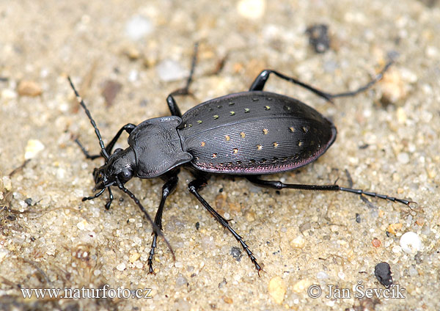
Notes:
Střevlík zahradní

Slide 5
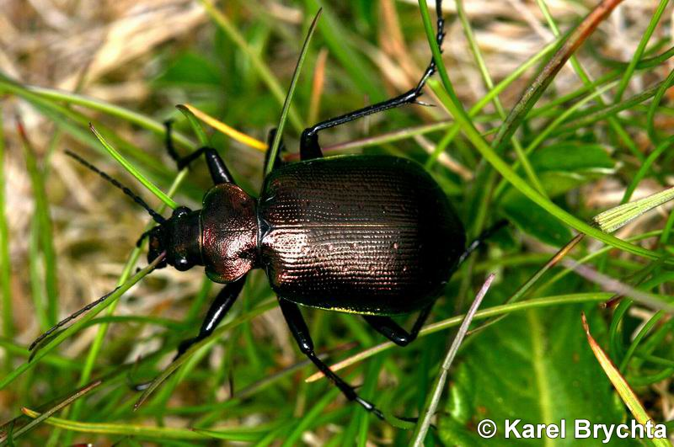
Notes:
Krajník hnědý

Slide 6
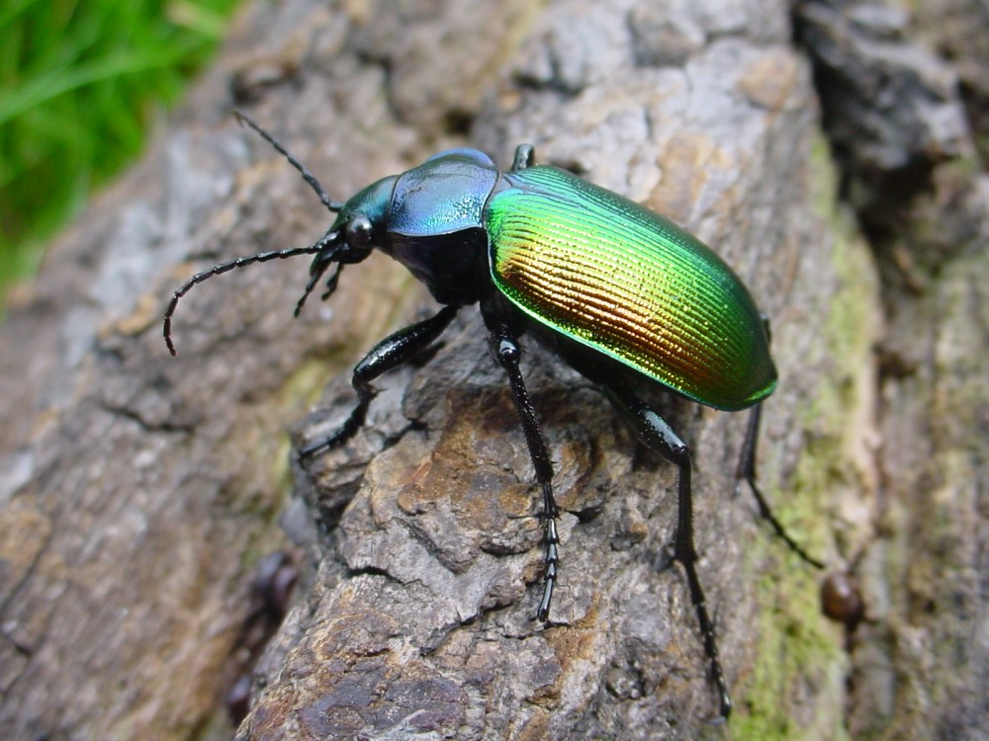
Notes:
Krajník pižmový

Slide 7
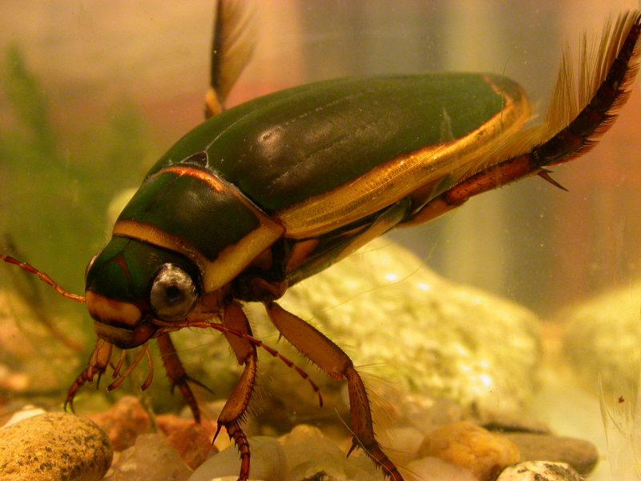
Notes:
Potápník vrouený

Slide 8
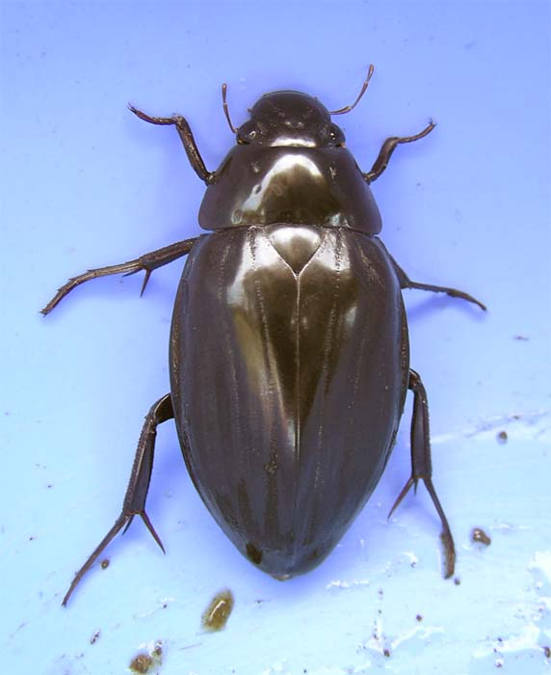
Notes:
Vodomil černý

Slide 9
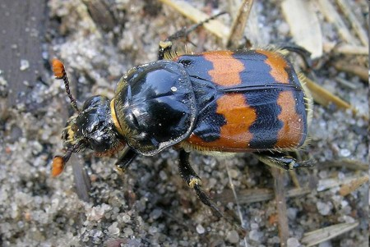
Notes:
Hrobařík obecný

Slide 10
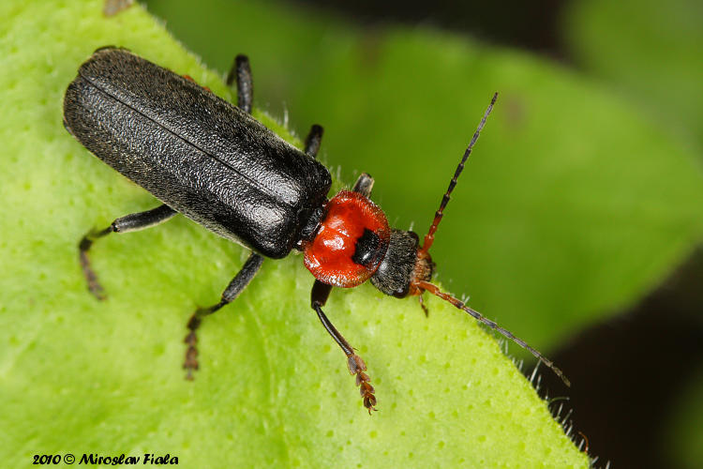
Notes:
Páteříček sněhový

Slide 11
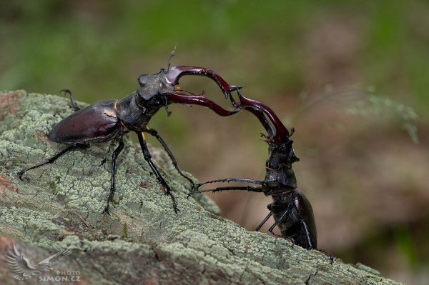
Notes:
Roháč obecný

Slide 12
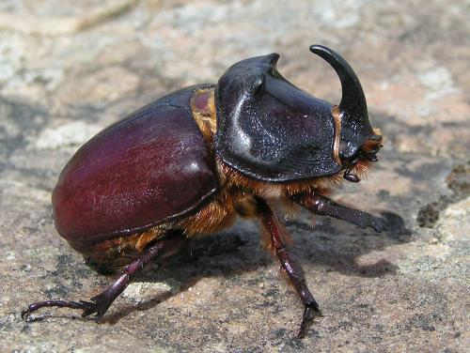
Notes:
Nosorožík kapucínek

Slide 13
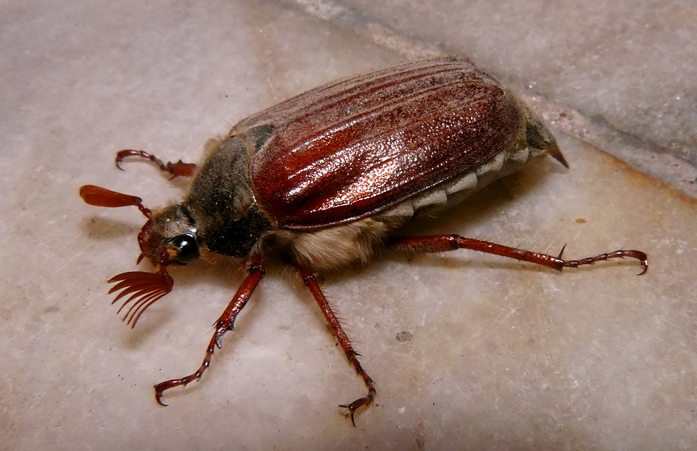
Notes:
Chroust obecný

Slide 14
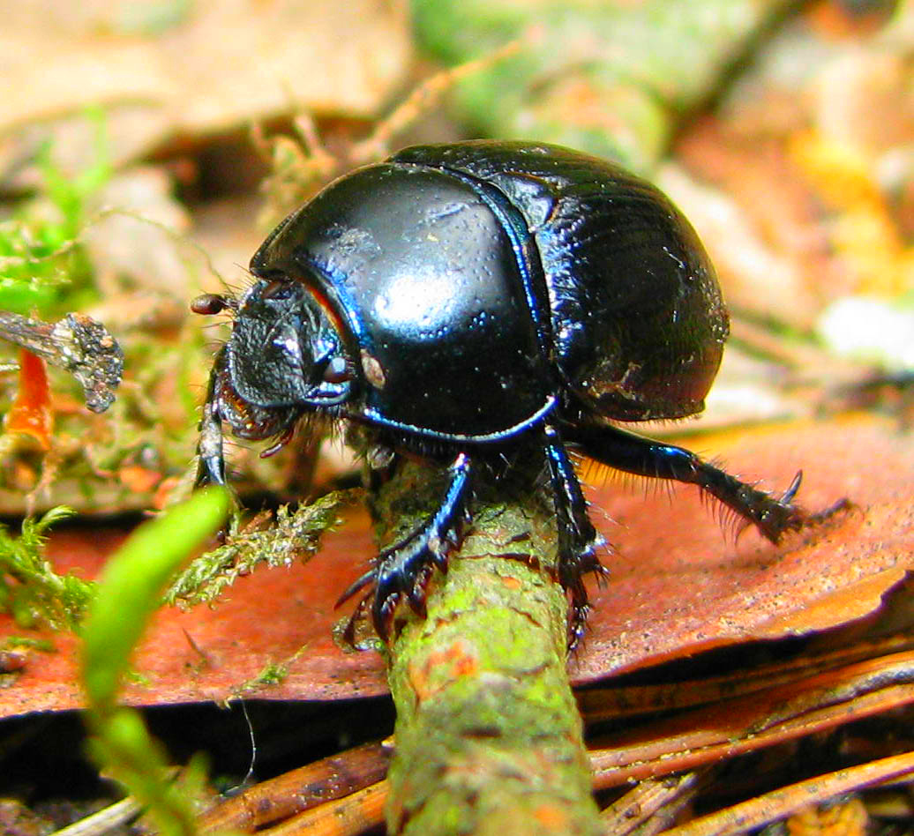
Notes:
Chrobák velký

Slide 15
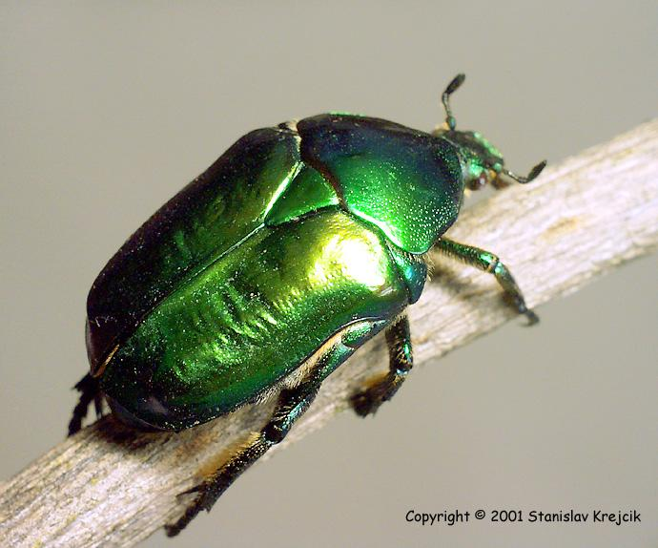
Notes:
zlatohlávek

Slide 16
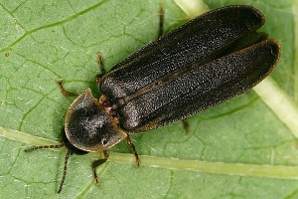
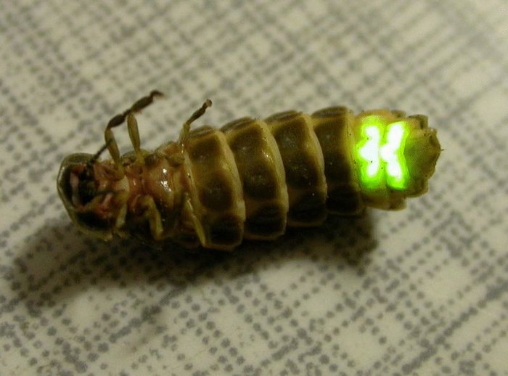
Notes:
Světluška menší

Slide 17
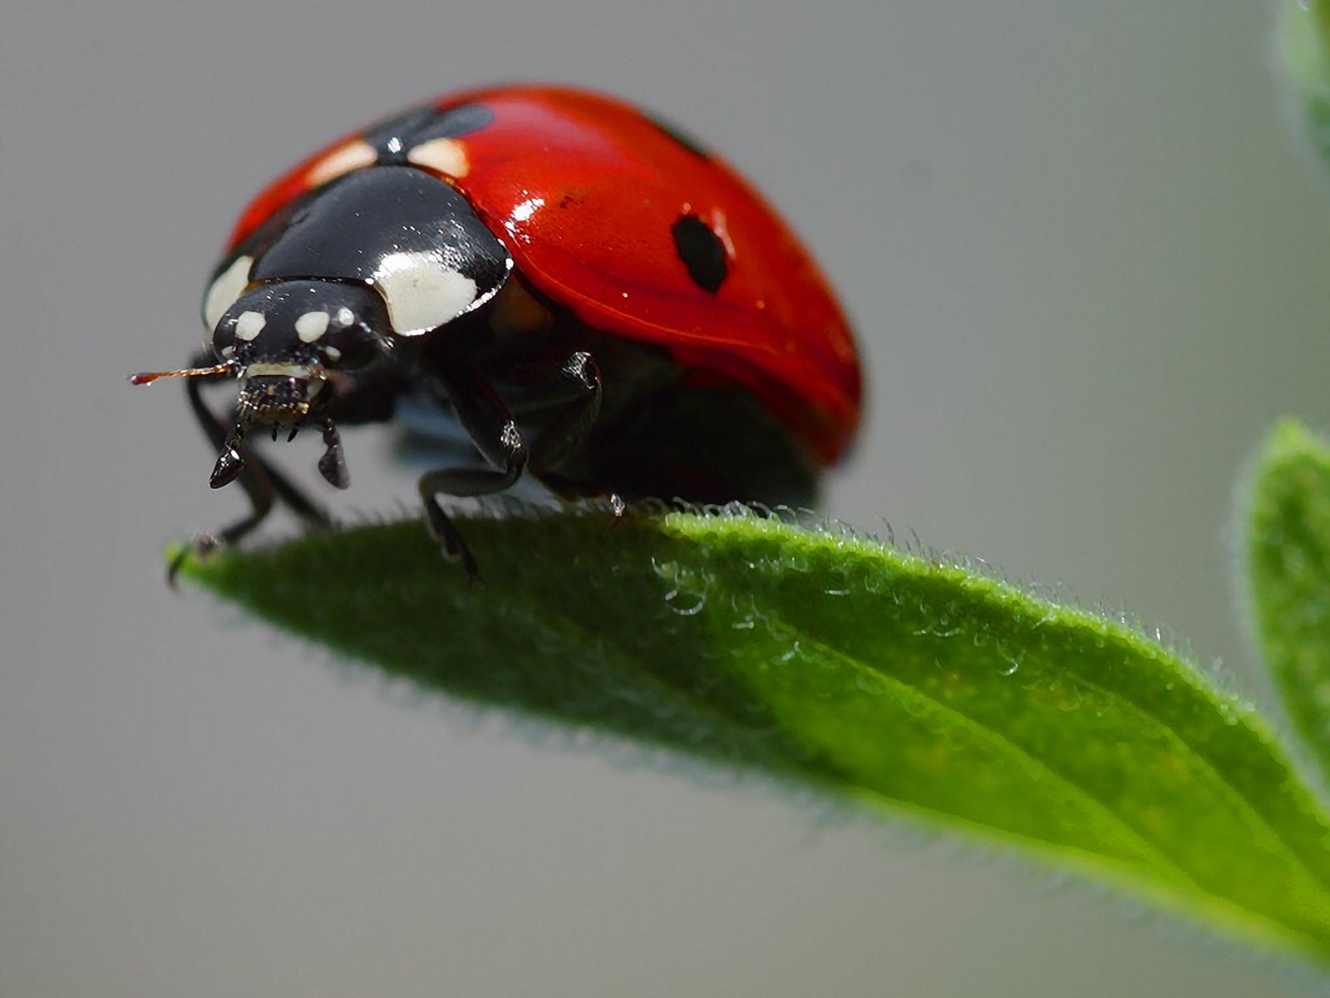
Notes:
Slunéčko sedmitečné

Slide 18
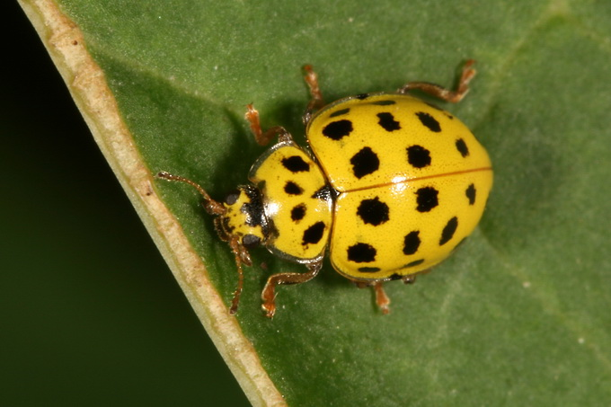
Notes:
Slunéčko skvrnité

Slide 19
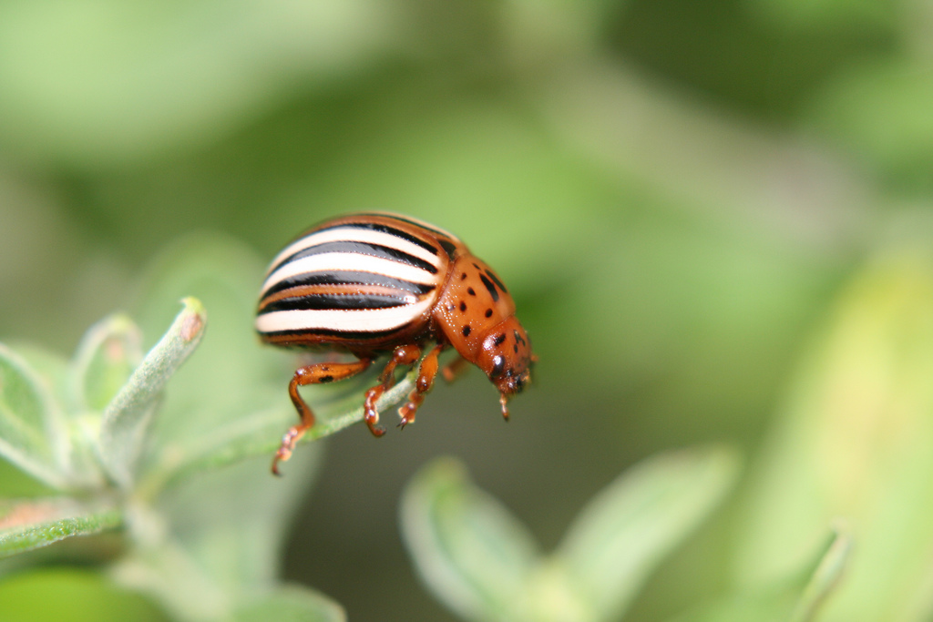
Notes:
Mandelinka bramborová

Slide 20
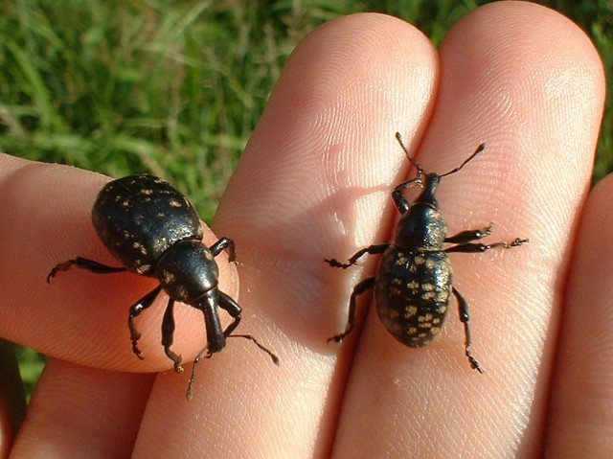
Notes:
Klikoroh borový

Slide 21
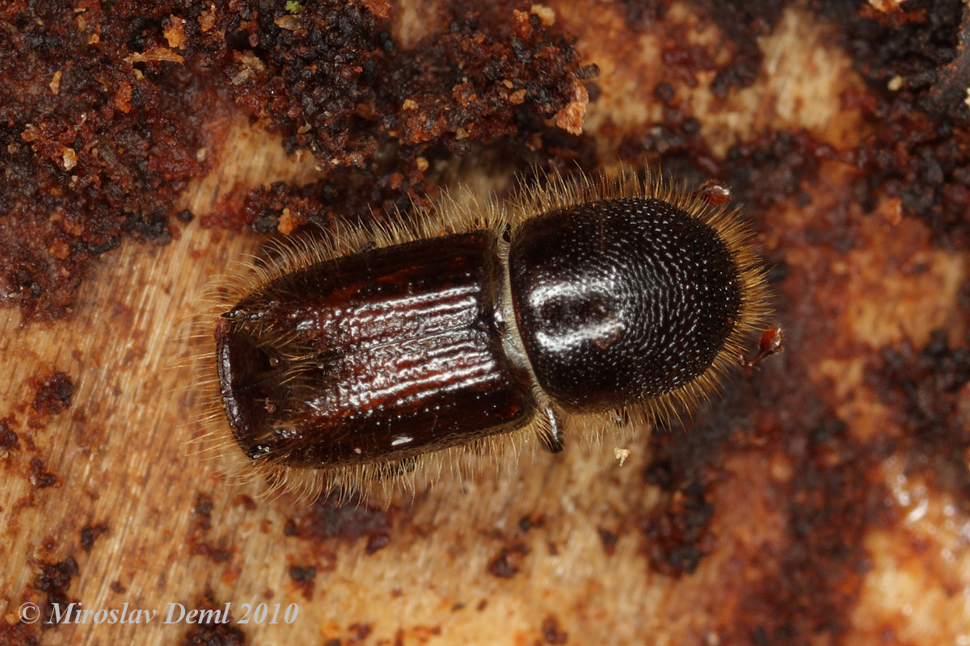
Notes:
Lýkožrout smrkový

Slide 22
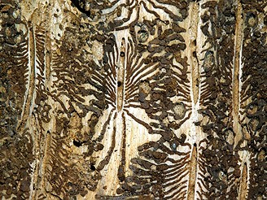
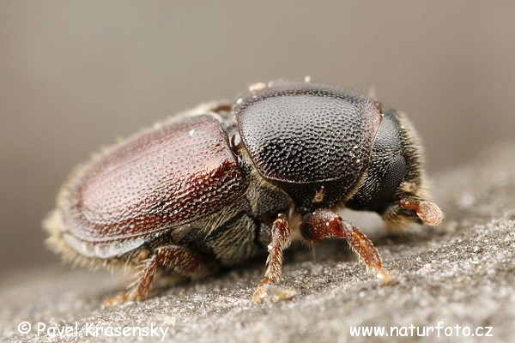
Notes:
kůrovec

Slide 23
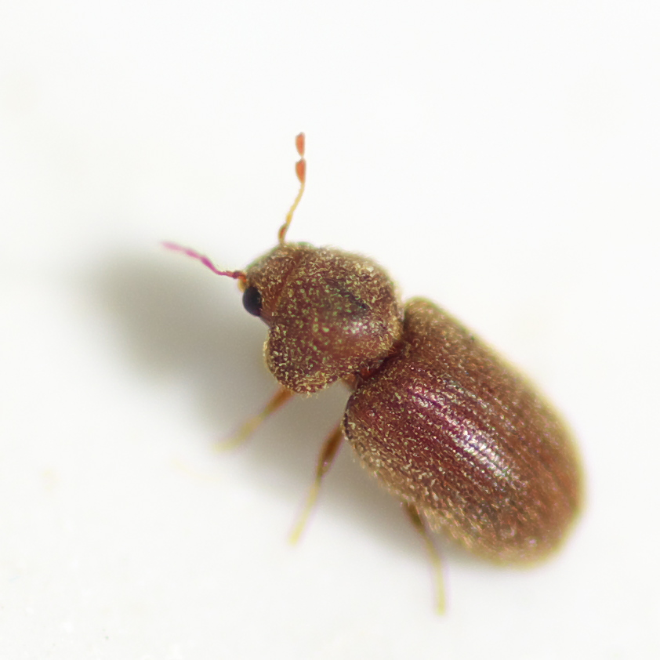
Notes:
Červotoč spižní

Slide 24
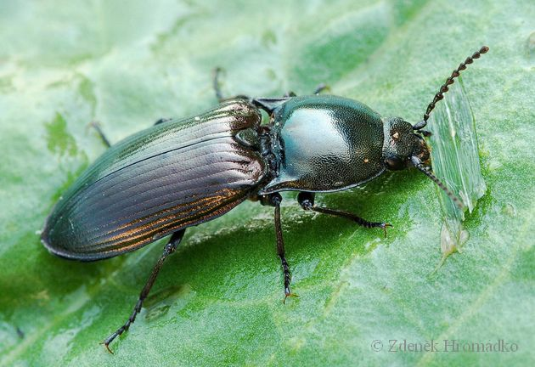
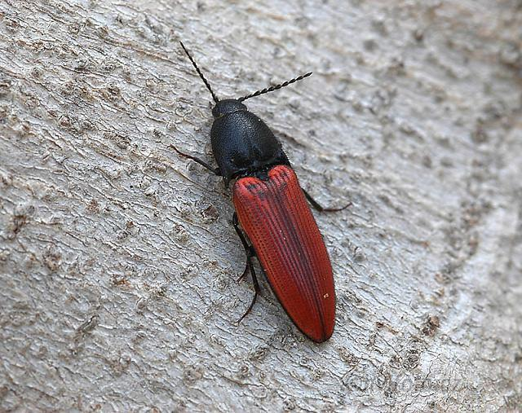
Notes:
Kovařík kovový a krvavý

Slide 25
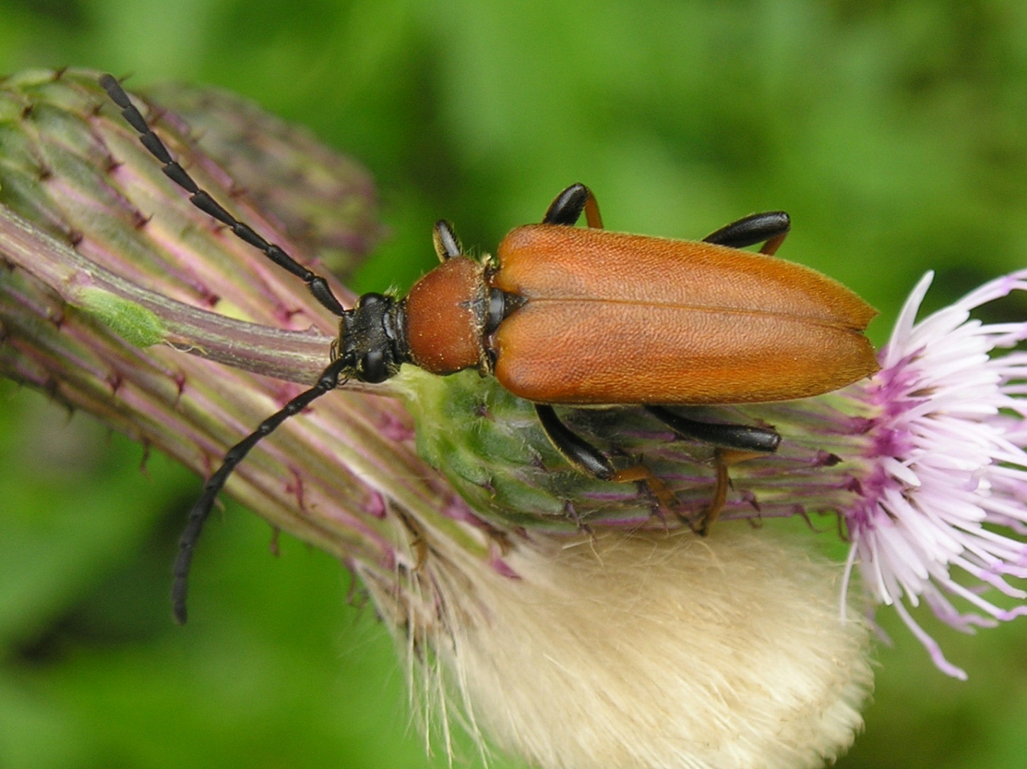
Notes:
Tesařík obecný

Slide 26
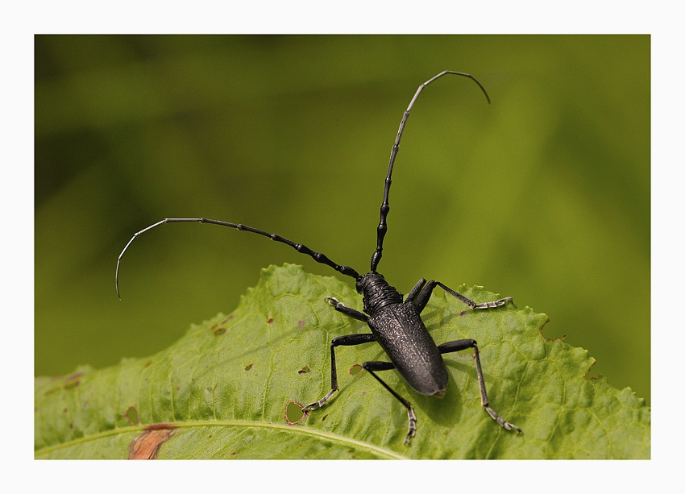
Notes:
Tesařík obrovský

Slide 27
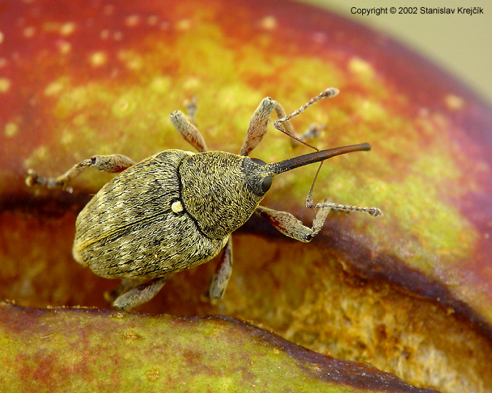
Notes:
Nosatec lískový

Slide 28
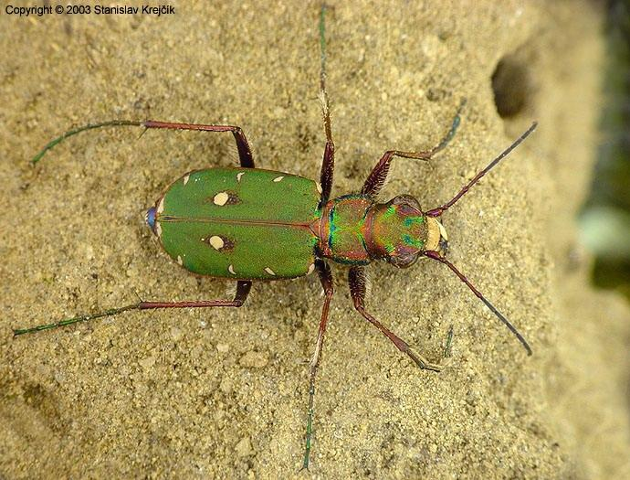
Notes:
Svižník polní

Slide 29
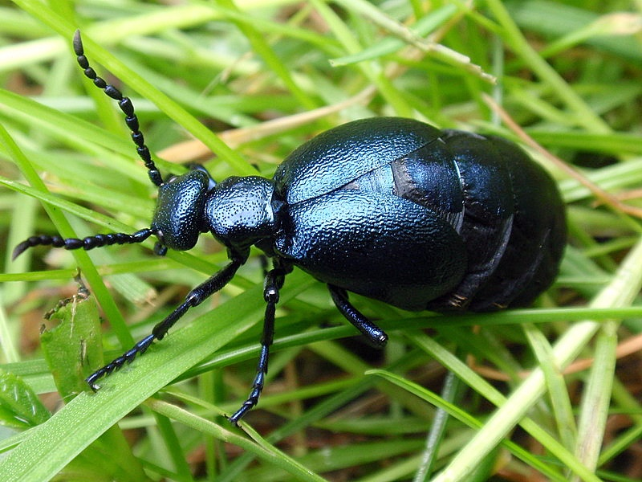
Notes:
Májka fialová

Slide 30
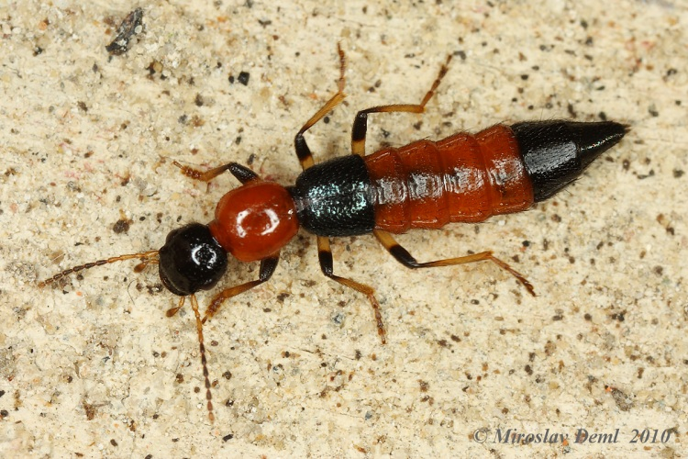
Notes:
Drapčík pobřežní

